Slide 1
2조 코드리뷰
20171685 이혜진
20171698 정예빈
20171699 정지연
20171700 정지현

Slide 2
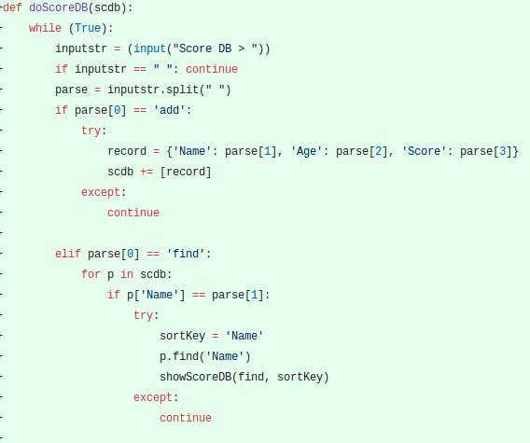
오류(정지현) - 1
Add : Name에 숫자를 입력해도 그대로 scoredb에 저장됨 → 예외처리 해주어야 함
int값으로 바꾸어주어야
Find 오류 : 원하는 값이 나오지 않음 → 코드 수정 필요

Slide 3
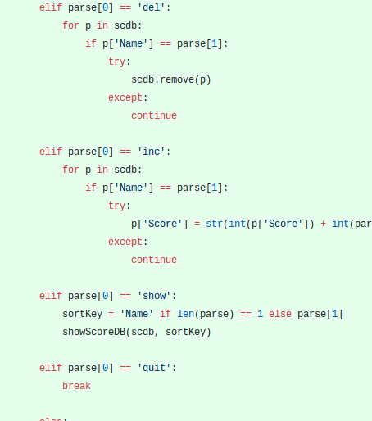
오류(정지현) - 2
Del 오류 : 같은 이름이 3개 이상일 때 모두 지워지지 않음
예외처리 오류 : 아무것도 예외처리 하지 못함 → try 위치 바꾸어야 함

Slide 4
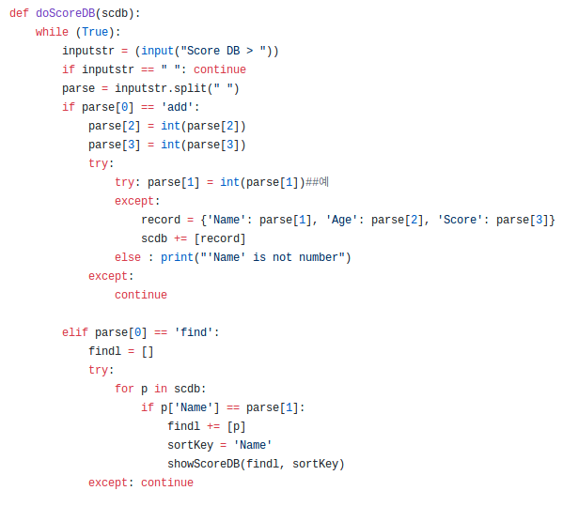
수정 - 1
Add : Name에 숫자를 입력했을 때 오류발생을 표시하게 예외처리함.
Add 할 때 score와 age를 int값으로 받게 해줌.
Find : 불필요한 함수를 삭제했다.

Slide 5
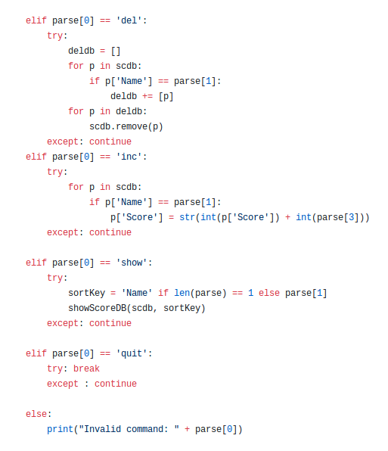
수정 - 1
Del: deldb 리스트를 만들어 지우고자 하는 이름이 포함된 리스트를 deldb에 넣고 for문을 돌려 지운다.
Try : try 위치를 바꾸어주었다.

Slide 6
예외 처리
각 함수 별로 함수가 실행되었을 때를 제외하고 예외 처리를 하였다.
Add Name에 숫자를 입력했을 때 오류가 발생하도록 예외 처리를 했다.

